Slide 1
Глобальні проблеми людства
Підготувала:
Алєксєєнко Вероніка
10 – Б клас

Slide 2
Глобальні проблеми людства виникли з другої половини ХХ століття, загострилися наприкінці ХХ століття.
Населення
Природа
Глобальні проблеми людства
Економіка

Slide 3
Глобальні проблеми людства
Проблема війни та миру
Екологічна проблема
Сировинна і енергетична проблема
Демографічна проблема
Продовольча проблема
Проблема освоєння Світового океану
Проблема подолання відсталості країн, що розвиваються

Slide 4
Проблема війни і миру
Проблема та її сутність | Причини виникнення | Шляхи розв'язання
накопичено стільки зброї, що можна знищити людство декілька разів; відволікання на озброєння матеріальних, фізичних і інтелектуальних сил; 80-ті рр. - "зоряні війни"; 90-ті рр. - локальні війни (етнічні, територіальні) проблема біженців (1994 р. - 50 млн. чол., в т.ч. Югославія > 2 млн чол. (І) | 1. Наявність зброї масового знищення: хімічної, ядерної, бактеріологічної. "Ядерний клуб" - 5 офіційних ядерних держав: США, Росія, Велика Британія, Франція, Китай. Неофіційні його члени: Індія, Пакистан, Ізраїль. "Порогові" ("навколоядерні") країни (мають технології): Японія, ПАР, КНДР, Іран, Ірак. Бразилія, Тайвань. 2. Існування в минулому великих колоніальних імперій, що не враховували етнічних меж... | 1. Скорочення торгівлі зброєю (в 90-х рр. вдвічі); 2. Рада Безпеки ООН і "блакитні шоломи" (контингент ООН) в 17 країнах (90-ті рр.): Афганістан.Анґола, Камбоджа... 3. Угоди про нерозповсюдження ядерної зброї (відмова України, Білорусі, Казахстану від ядерної зброї на своїй території); 4. Заборона виробництва хімічної зброї (1992 р. - 130 держав); 5. Програма "Партнерство заради миру" (1994 р., 24 держави)

Slide 5
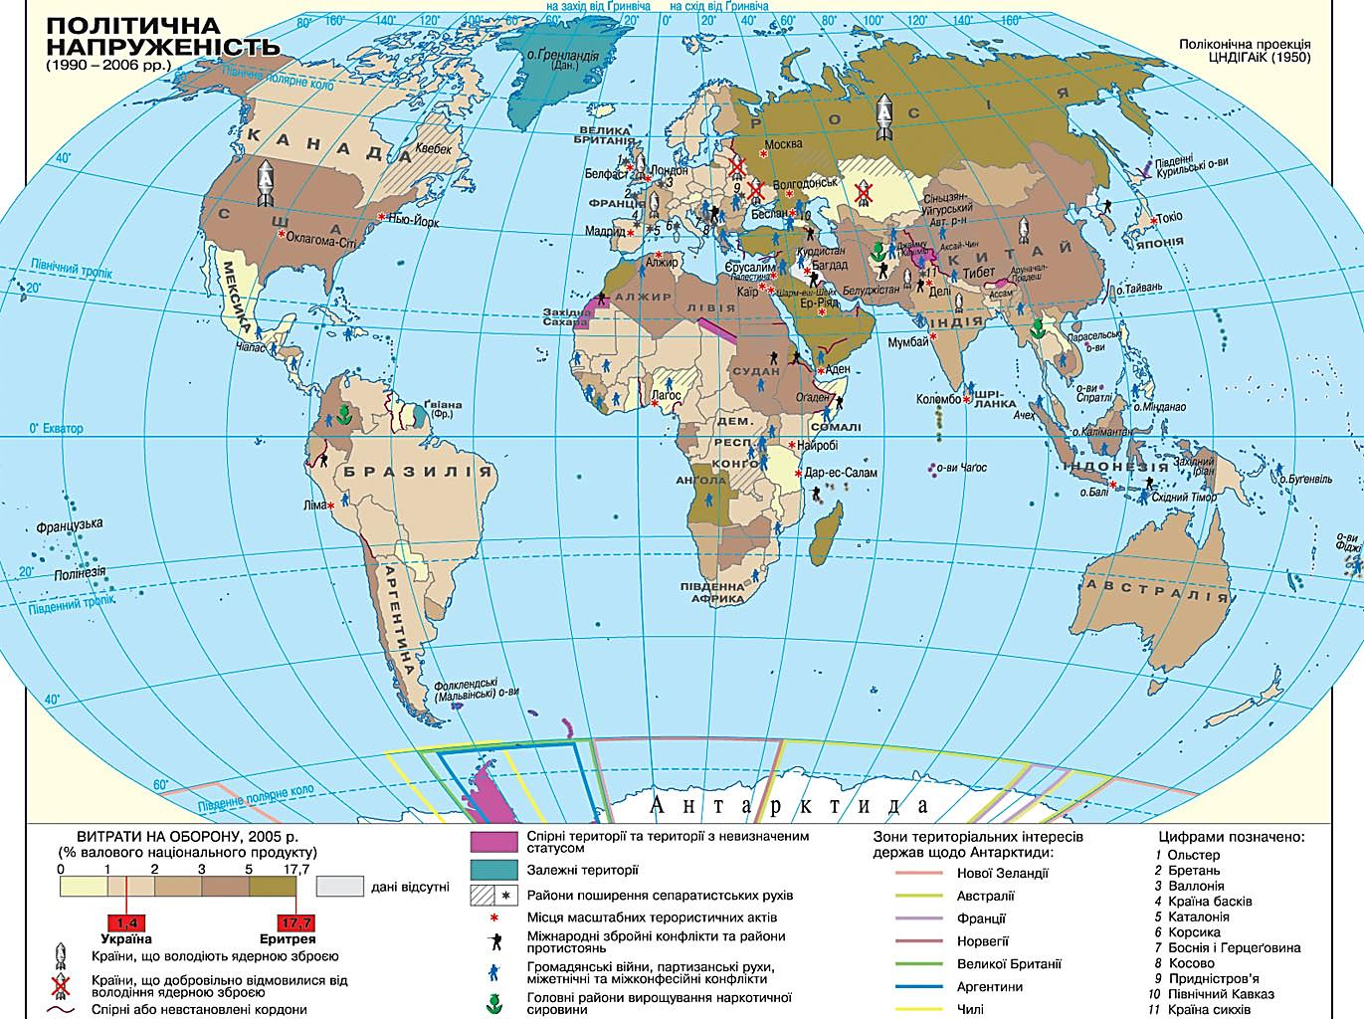
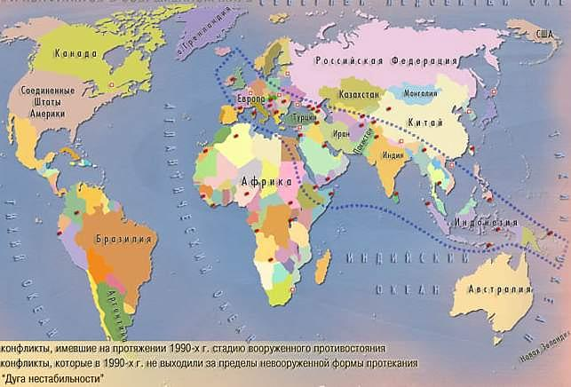

Slide 6
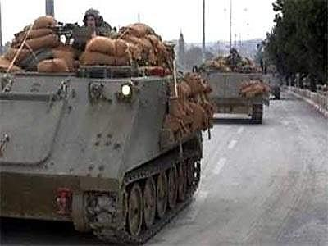
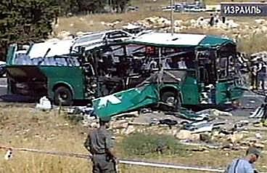
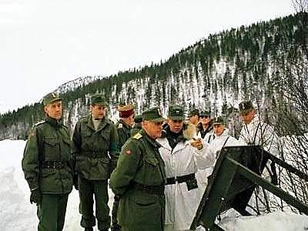
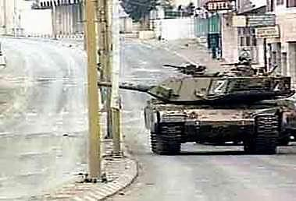

Slide 7
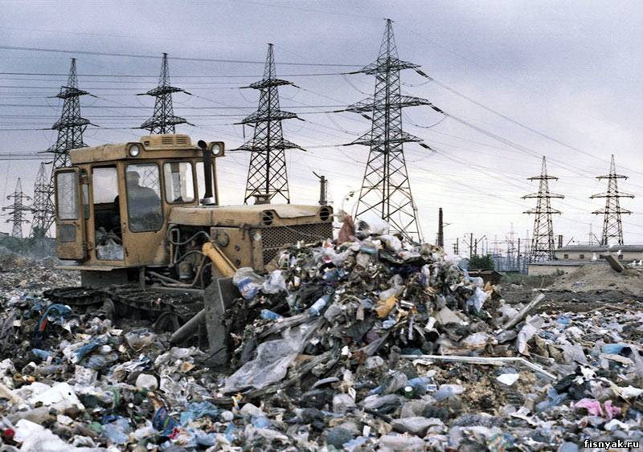
Екологічна проблема
Проблема та її сутність | Причини виникнення | Шляхи розв'язання
забруднення всіх оболонок Землі; опустелювання і скорочення ріллі; скорочення площ вологих екваторіальних лісів; "парниковий ефект", смоги, "озонові дірки","кислотні дощі" | Бурхливі темпи зростання виробництва; Недосконалі технології виробництва —» скидання відходів виробництва без очищення в навколишнє середовище | Перехід до безвідходних і маловідходних виробництв; Відновлення лісів; Раціональне використання води і перехід до "сухого" виробницва; Вдосконалення очисних споруд; Екологічне мислення

Slide 8
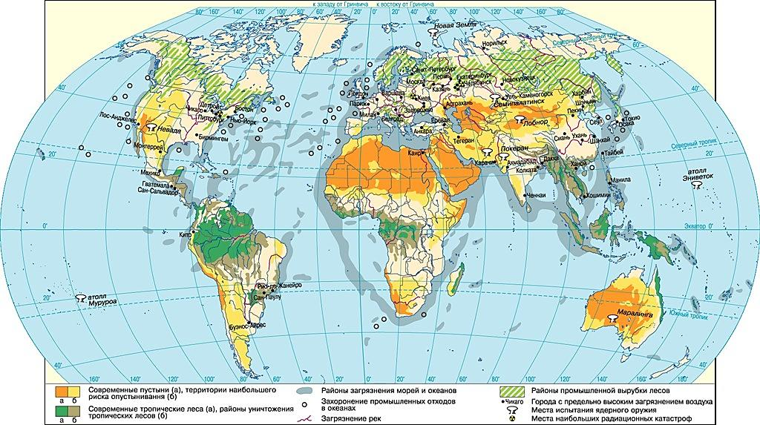

Slide 9
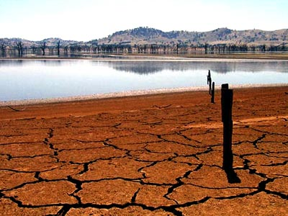
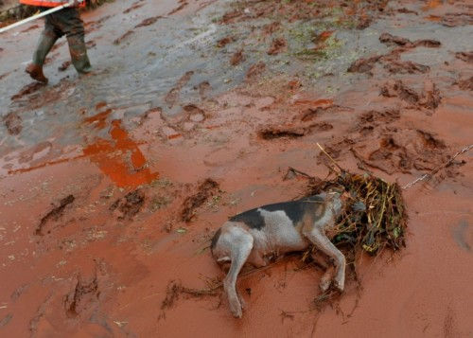
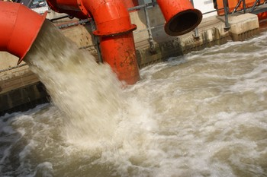
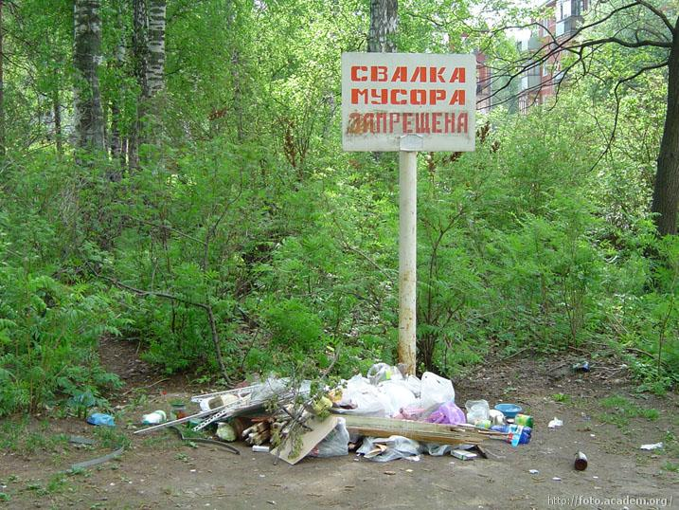

Slide 10
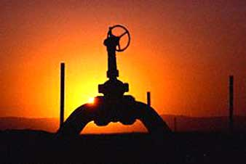
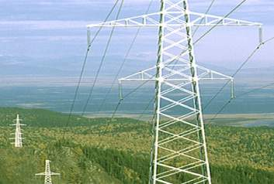
Сировинна та енергетична проблема
Проблема та її сутність | Причини виникнення | Шляхи розв'язання
виснаження мінеральних ресурсів; нестача в майбутньому енергії для виробництва і побуту | Зростання обсягу видобутку корисних копалин (подвоєння кожні 15-20 років); Погіршення гірничо-геологічних умов видобутку сировини; Вичерпність і невідновність мінеральних ресурсів; Бурхливе зростання потреб в енергії населення і виробництва | Ресурсозберігаючі технолога (зменшення матеріаломісткості); Комплексне використання сировини; використання відходів; Пошук матеріалів-замінників; Пошук нових родовищ (особливо в Океані); Перехід до альтернативних джерел енергії і енергозберігаючих технологій

Slide 11
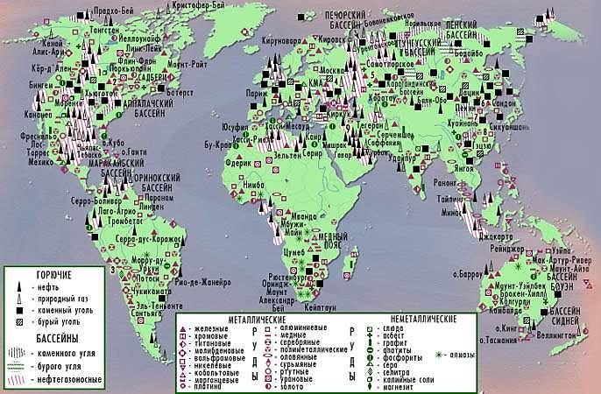

Slide 12
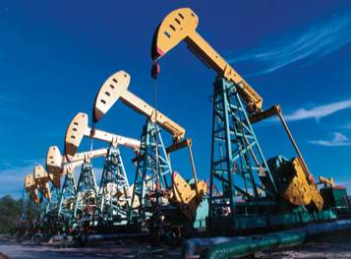
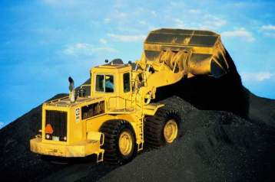
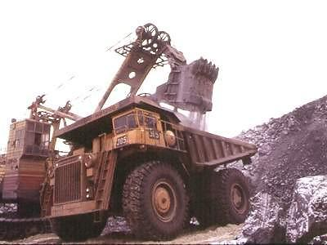
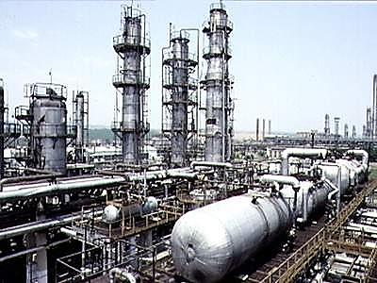

Slide 13
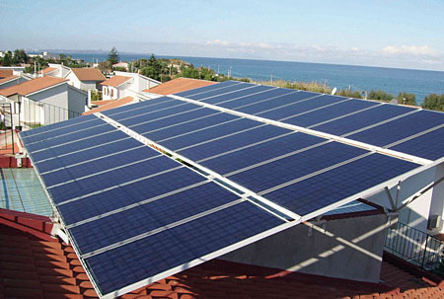
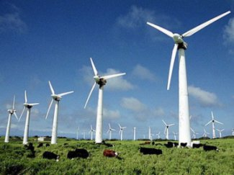
Альтернативні джерела енергії
Енергія рік
Енергія Сонця
Атомна енергія
Вітрова енергія
Енергія Землі
Енергія Океану

Slide 14
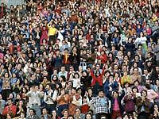
Демографічна проблема
Проблема та її сутність | Причини виникнення | Шляхи розв'язання
демографічний вибух" у країнах, що розвиваються; "демографічна криза" в країнах розвинутих і з перехідною економікою | 1. Покращення медицини і зростання обсягів виробництва у країнах, що розвиваються: знизилась смертність; 2.3мінароліжінкивжитті суспільства, рівня культури, урбанізація в розвинутих країнах; 3. Економічні та екологічні проблеми | Демографічна політика; Пропаганда серед віруючих (католиків, мусульман) Протизаплідні засоби; Піднесення рівня освіченості населення в країнах, що розвиваються

Slide 15
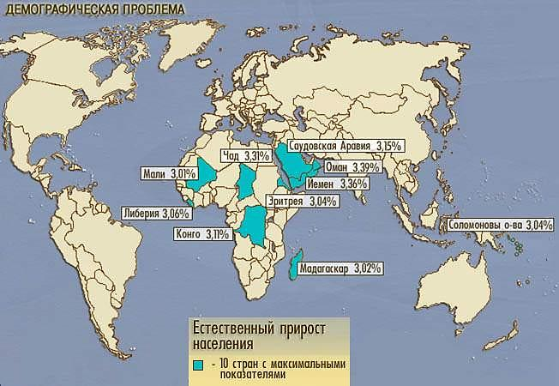

Slide 16
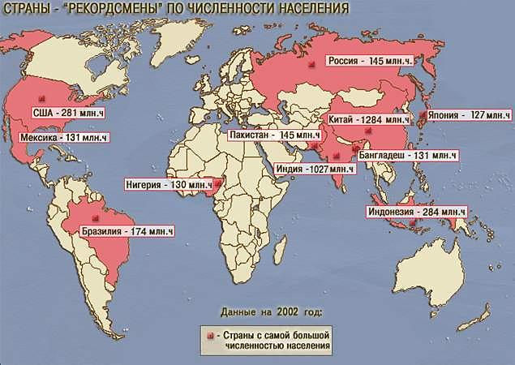

Slide 17
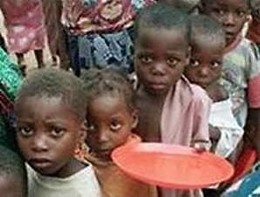
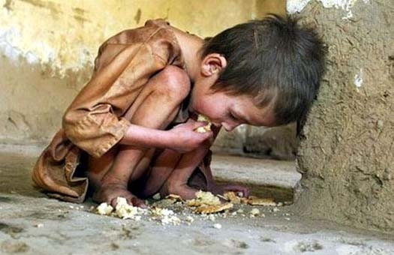
Продовольча проблема
Проблема та її сутність | Причини виникнення | Шляхи розв'язання
абсолютний і прихований голод в країнах "третього світу"; географія виробництва продовольчих культур не співпадає з географією їх споживання | "Демографічний вибух" в країнах, що розвиваються при низькому рівні виробництва; Вирощування експортних технічних культур; Напівфеодальні аграрні відносини, недосконалі технології у с/г; Нестача коштів на меліоративні роботи і закупівлю техніки | Екстенсивний - розширення ріллі; Інтенсивний: підвищення родючості ґрунтів; запровадження досягнень селекції; аграрні реформи; більш широке використання біологічної продуктивності Океану; підвищення ефективності фотосинтезу рослин; "конструювання" штучної їжі...

Slide 18
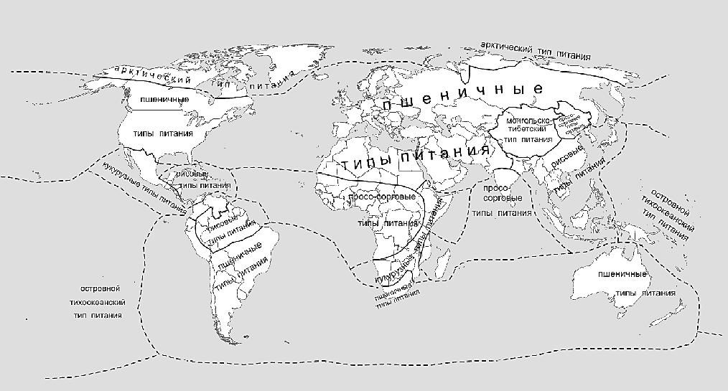

Slide 19
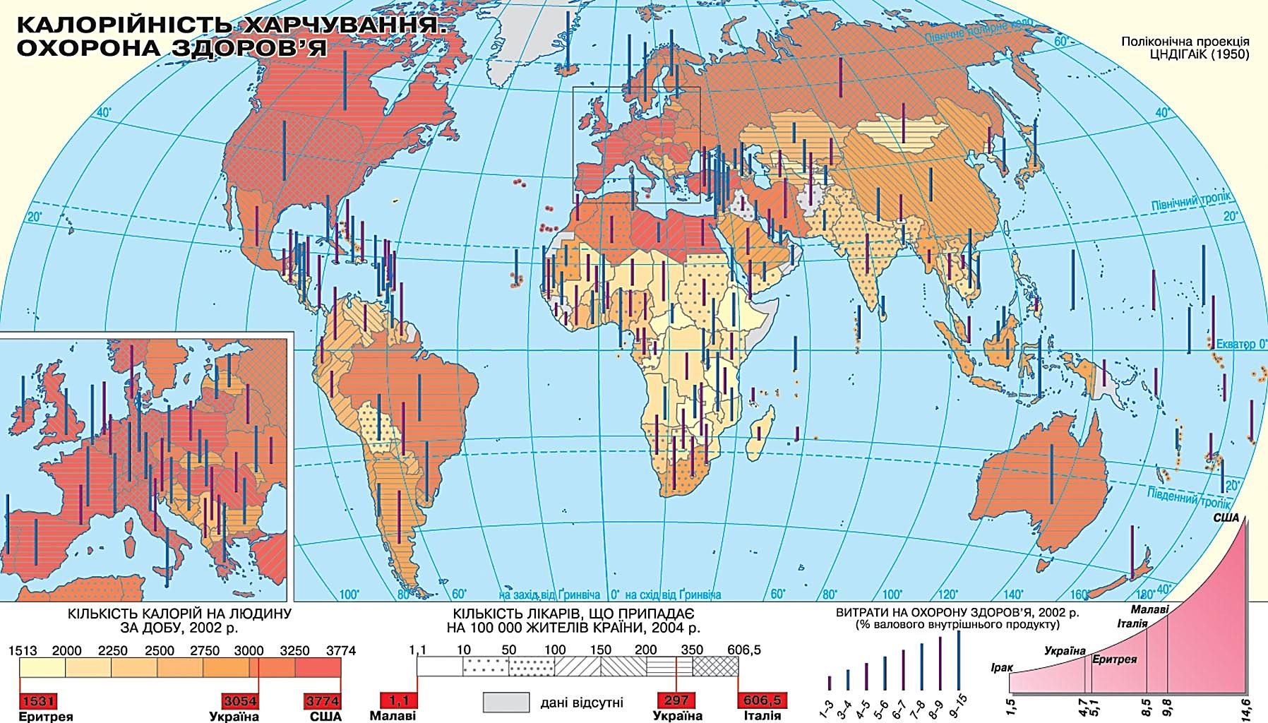

Slide 20
Проблема освоєння Світового океану
Проблема та її сутність | Причини виникнення | Шляхи розв'язання
забруднення вод Океану; зниження біологічної продуктивності Океану; нерівномірне освоєння ресурсів; розширення Океану, як арени політичної і військової діяльності | Розвиток морського господарства (гірничодобувної промисловості, енергетики, туризму, транспорту); Збільшення морських вантажопотоків; Марикультура; Випробування ядерної зброї в Океані; Аварії на танкерах і підводних човнах з ядерними двигунами | Раціональне океанічне природокористування; Комплексний підхід до багатств Океану всіма державами; Нерозповсюдження ядерної зброї на території Океану; Зменшення виливів нафти при її видобутку на шельфі; Уникнення перевилову риби і охорона морських звірів

Slide 21
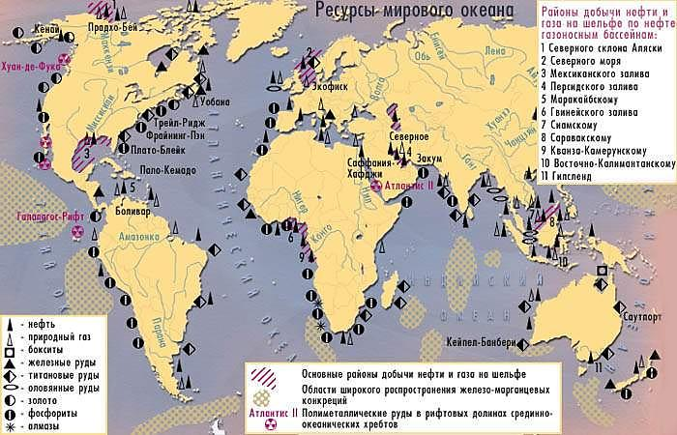

Slide 22
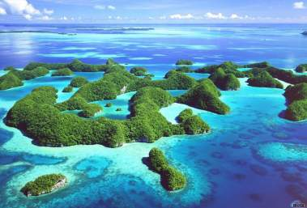
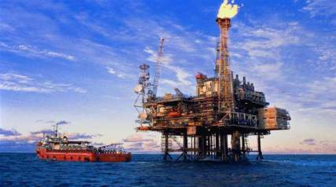
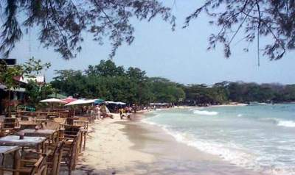
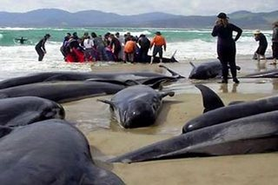

Slide 23
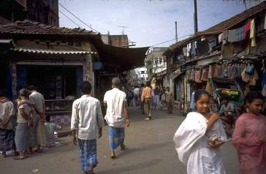
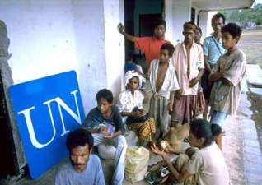
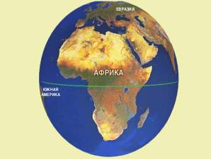
Проблема подолання відсталості країн, що розвиваються
Проблема та її сутність | Причини виникнення | Шляхи розв'язання
маючи втричі більше населення, КЩР дають в 6 разів менше промислової про­дукції і в 15-16 разів її менше на душу населення; низька тривалість життя населення (42-63 роки); високий рівень безробіття (1/3-1/2 населення) | колоніальне минуле і економічна залеж­ність від розвинутих країн; монокультурне господарство; великі військові витрати; "демографічний вибух" | реформи у соціально-економічній сфері (ліквідація монокультурності, створення власної обробної промисловості...) встановлення більш справедливого економічного порядку на-світовому ринку (парітет цін); матеріальна допомога розвинутих країн; демографічна політика

Slide 24
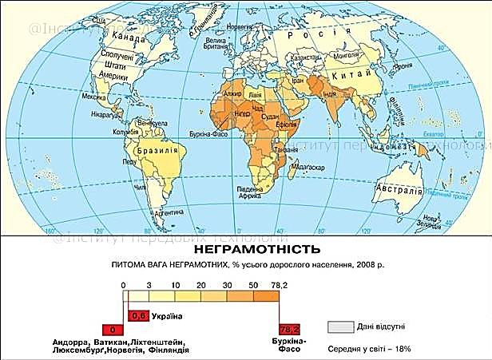

Slide 25
ІНШІ ГЛОБАЛЬНІ ПРОБЛЕМИ ЛЮДСТВА
дефіцит демократії;
бюрократизм;
тероризм;

Slide 26
ІНШІ ГЛОБАЛЬНІ ПРОБЛЕМИ ЛЮДСТВА
криза культури і духовності;
урбанізація;
охорона здоров'я (розповсюдження СНІДу, раку, серцево-судинних хвороб)
проблема молоді;

